Slide 1
Проект
Вычислятор места проживания
Участники проекта:
Павленко Михаил Владимирович (Intern программист)
Арутюнян Давид Артурович (Гуру по презентациям)
Григорян Артем Каренович (MLG тестировщик)
Мовсесян Анатолий Владимирович (Обратная связь/работа с публикой)

Slide 2

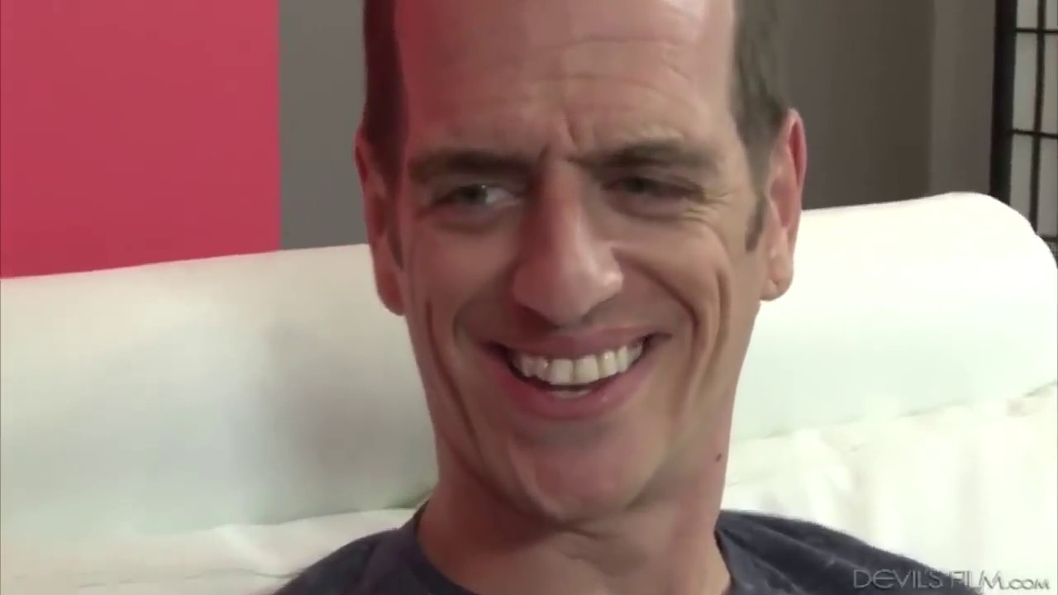
Введение
Цель проекта:
Дать человеку непоколебимые сомнения в том, что он не заблудиться в неизвестном ему здании.
Проблемы:
Современные проблемы требуют современных решений
Примеры применения:
- Не смог вспомнить этаж друга, но помнишь номер квартиры.
- Военкомат (тут без слов)
Коллекторы (тут тоже)
Помочь своей бабушке по скайпу
И таких примеров может быть очень много

Slide 3
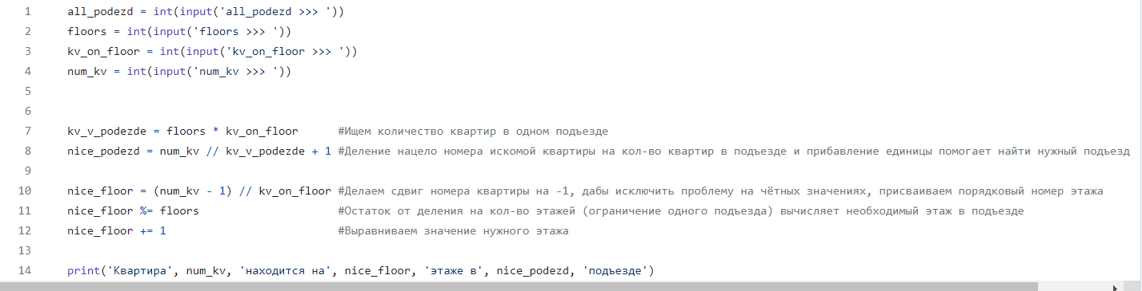
Наш программист долго ломал голову, чтобы решить эту тайну общества и куда именно вылетает из головы этаж, о котором упоминал его друг в разговорах ранее. Ему надоело переспрашивать по сотни раз одно и тоже, и он решился собрать команду из лучших и запрограммировать универсальный код, благодаря которому сможет помочь миллионам людей. И вот после долгих размышлений Михаила Владимировича и многочасовых переговоров с Давидом Артуровичем, Артемом Кареновичем и Анатолием Владимировичем он смог понять эту программу и воплотить ее в реальность

Slide 4
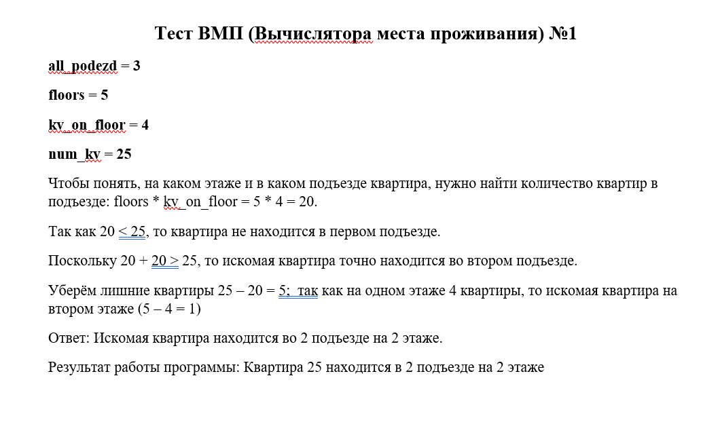
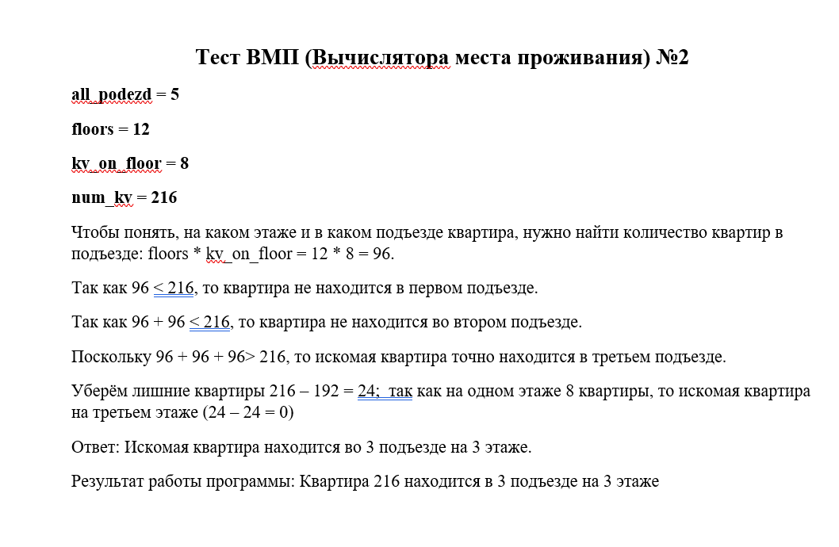
Тесты Артема Кареновича для наглядного доказательства

Slide 5



Спасибо за внимание

